Slide 1
RabbitMQ 취약점 분석
2018/10/16, 3-2 Capstone Project
- 보안 취약점 분석 및 보완 프로그램 개발 -

Slide 2
목차
주제 소개
선택 배경
오픈소스 메시지 브로커
RabbitMQ를 사용하는 서비스
취약점
알려진 취약점
목표
취약점 분석 기법
진행
진행 사항
앞으로의 진행 계획

Slide 3
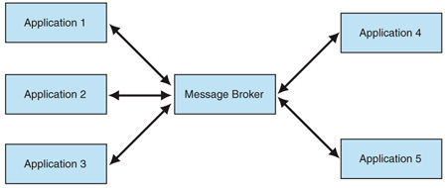
1. 주제 소개
선택 배경
최근 증가하는 트래픽에 따른 메시지 사용량 증가로 메시지 브로커를 사용
비동기 메시지를 사용하는 프로그램 사이에서 데이터의 송수신
메시지 지향 미들웨어
(Message Oriented Middleware : MOM)
메시지 브로커
(Message Broker)
RabbitMQ
ActiveMQ
ZeroMQ
Kafka
IronMQ
.
.

Slide 4
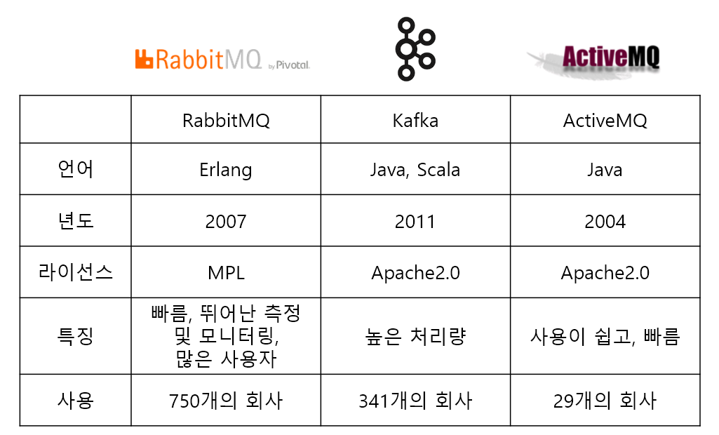
1. 주제 소개
선택 배경
다양한 오픈소스 메시지 브로커 존재

Slide 5


1. 주제 소개
선택 배경
RabbitMQ를 사용하는 서비스
Reddit
Trivago
다양한 주제에 걸친 뉴스 및 토론 컨텐츠가 업로드 되며
세계 32위의 커뮤니티 플랫폼으로 한 달 평균 1억 6천명이 방문
호텔 및 호스텔 등 다양한 숙박시설 요금을 비교하는 독일의 메타 검색 엔진으로 월 평균 1억 2천만명의 방문자가 웹사이트를 이용

Slide 6


1. 주제 소개
선택 배경
RabbitMQ를 사용하는 서비스
Sauce Labs
Yammer
클라우드 호스팅 및 웹, 모바일 애플케이션 자동화 플랫폼
기업용 소셜 네트워크 서비스로 메시지를 공개적으로 내보내는 SNS와 달리 폐쇄적 그룹내의 구성원들끼리 사용할 수 있음

Slide 7

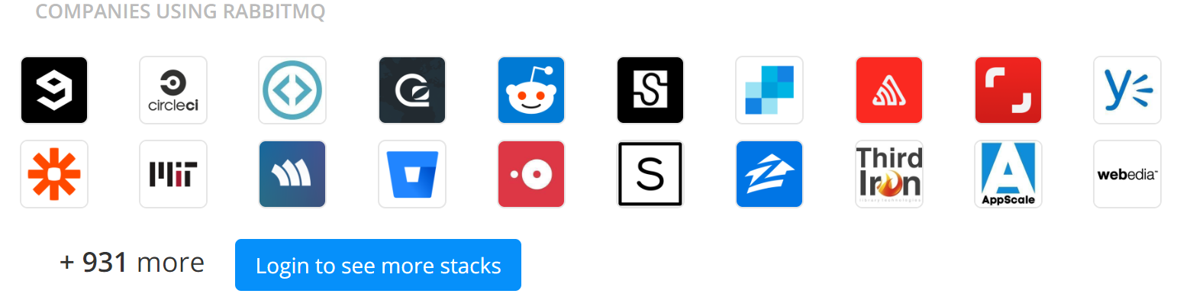
1. 주제 소개
선택 배경
RabbitMQ를 사용하는 서비스
Zillow
이외에도
온라인 부동산 웹사이트로 같은 업계 사이트들 중 최다 방문자수를 자랑하며 주택 매물 정보를 실시간으로 전달

Slide 8
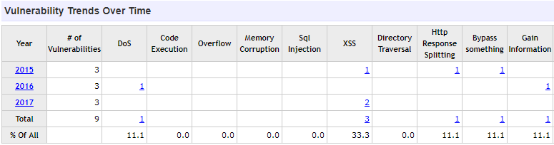
1. 주제 소개
선택 배경
그런데...
매년 꾸준히 RabbitMQ의 보안 취약점이 발견되고 있음.

Slide 9
1. 주제 소개
보안 취약점 이란?
보안 취약점(Security Vulnerability)
S/W나 정보시스템 상에 존재하는 보안상의 결점
프로그램을 본래의 기능과 다르게 동작하게 하거나, 허용된 권한을 초과, 의도하지 않은 오류를 일어나게 할 수 있는 조건들
익스플로잇(Exploit)
취약점을 이용하여 실행 흐름을 바꿀 수 있도록 하는 과정 or 코드

Slide 10
1. 주제 소개
RabbitMQ의 알려진 보안 취약점(1/2)
DoS(Denial of service)
CVE-2015-8786
년도: 2015
스코어 : 6.8
3.6.1 이전 버전에서 관리 플러그인을 사용하면 특정 권한을 가진 원격인증 사용자가 몇몇 개개 변수를 통해 서비스 거부를 발생시킬 수 있음
Gain Information
CVE-2016-0929
년도 : 2016
스코어 : 5.0
실패한 명령들이 로그에 기록 되므로, 중요한 정보를 얻을 수 있음

Slide 11
1. 주제 소개
RabbitMQ의 알려진 보안 취약점(2/2)
Cross Site Scripting (XSS)
CVE-2017-4967
년도 : 2017
스코어 : 4.3
3.6.9 이하 버전의 관리 UI에서 사이트에 악의 적인 스크립트를 넣어 공격하는 XSS 공격 취약점
Authentication
CVE-2016-9877
년도 : 2016
스코어 : 7.5
3.6.6 이하 버전에서 MQTT(IoT에서 사용되는 메시지 프로토콜) username/password 쌍으로 연결 인증을 성공한 경우 password가 누락되어도 인증 성공하는 취약점

Slide 12
1. 주제 소개
목표
RabbitMQ 프로그램 분석 및 문서화
github의 오픈소스및 CloudAMQP의 문서 분석
github를 사용하여 문서화
RabbitMQ 취약점 분석 및 취약점을 보완
취약점 분석 기법 사용
취약점을 보완한 프로그램 적용 및 테스트
오픈소스인 RabbitMQ + 취약점 보완 = 프로그램

Slide 13
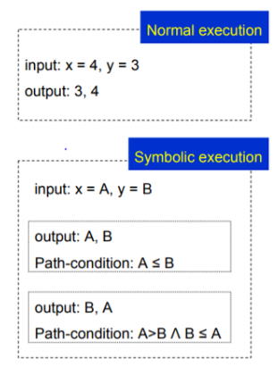
1. 주제 소개
취약점 분석 기법(1/2)
Fuzzing(Fuzz testing)
소프트웨어에 무작위로 값을 반복적으로 하여 에러가 발생하면 원인을 분석해 보안 상의 취약점을 찾는 방법
대부분의 취약점이 Fuzzing을 통해 발견
Symbolic Execution
프로그램의 입력 값에 대한 실행 경로를 분석하기 위한 기법
분기문의 조건을 보고 프로그램의 어떤 지점에서 각 변수가 어떤 값을 갖는지 알아냄

Slide 14
1. 주제 소개
취약점 분석 기법(2/2)
Taint Analysis
사용자 입력 값을 통해 어떤 레지스터와 메모리 영역이 제어 가능한지 확인하는 기법
메모리 위치 및 레지스터의 오염(taint) 여부 확인
이외에도..
Reverse Engineering
소스코드 분석

Slide 15
2. 진행
현재까지 진행 사항
9월
RabbitMQ 개념적 이해
RabbitMQ 설치및 테스트
RabbitMQ 사용
10월
RabbitMQ를 통한 주제 선정
초안 발표
RabbitMQ 취약점 정보 수집

Slide 16
2. 진행
앞으로의 진행 계획
 | 10월 | 11월 | 12월 | 1월 | 2월 | 3월 | 4월 | 5월
RabbitMQ 분석
RabbitMQ 보안 취약점 분석
취약점을 보완한 프로그램 개발

Slide 17
2. 진행
앞으로의 진행 계획
18년 2학기
RabbitMQ가 제공하는 기능에 대해 분석 및 실습
플러그인 확장하여 사용
소스코드 구조 분석및 문서화
예제 코드를 활용하여 레이턴시 비교
다른 MQ와 비교
관련 기술 동향 수집

Slide 18
2. 진행
앞으로의 진행 계획
19년 1학기
보안 기능 추가
RabbitMQ 보안 관련 기능 분석및 정리
SSL/TLS을 통한 메시지 프로토콜 적용
추가적으로 필요한 기능 덧붙이기
애플리케이션 개발
추가 기능 RabbiMQ 소스를 기반으로 추가 후 최적화

